Slide 1
FRACTURA DE FÉMUR
Sebastián León Iglesias
Curso Especialidades Médico – Quirúrgicas I
Traumatología
Fecha 13/03/23

Slide 2
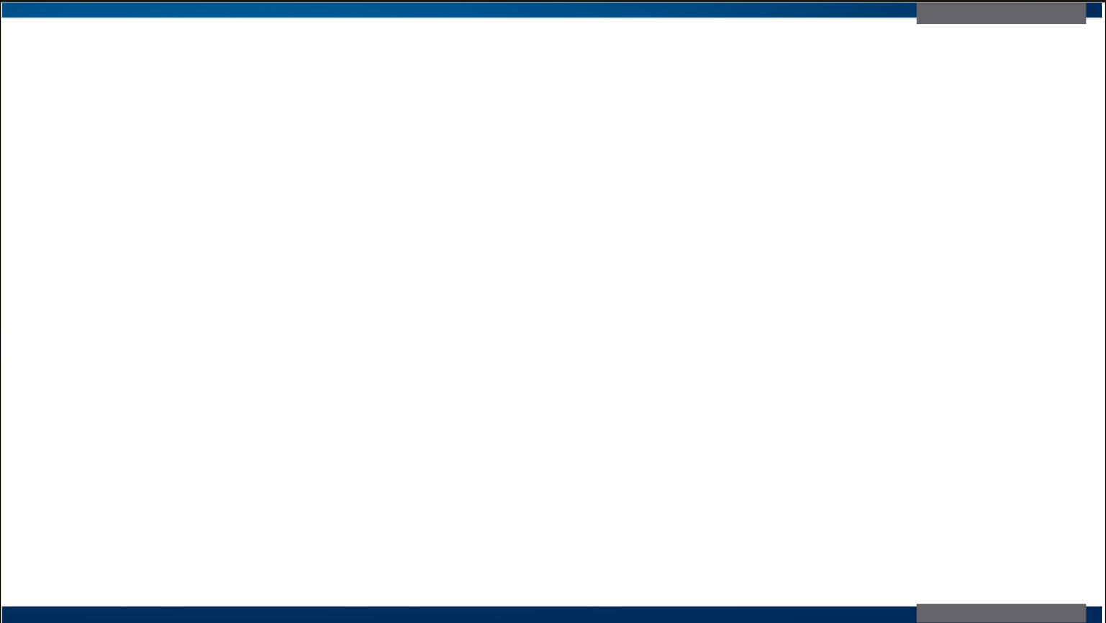
FRACTURA FEMUR DIAFISIARIO

Slide 3
Introduccion
Fractura frecuente
Incidencia mundial entre 10 y 21 por 100.000 por año Politrauma
Puede ser de riesgo vital
Accidentes de alta energía
ATLS
Distribucion bimodal
Alta energía - población joven
Baja energía – población adulto mayor

Slide 4
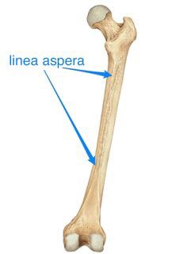
Anatomía
Diáfisis
Desde trocánter menor hasta cóndilos (cuadrado metafisiario)
Región subtrocanterica: 5 cm distal a trocánter menor
Cilindro con curvatura anterior (radio 120cm +-36)
Cortical medial sometida a compresión y lateral a tensión
Línea áspera
Inserciones musculares
Actúa cómo puntal
Irrigación
arteria femoral profunda.
Por la línea áspera ingresa la arteria nutricia y da origen a la circulación endostal (2/3)
Los vasos periósticos son radiales y circunferenciales (1/3)
subtrocantérica

Slide 5
Anatomía
3 compartimentos musculares
Anterior
Extensores , n femoral
Posterior
Flexores , n ciatico
Medial
Aductores
Los musculos actúan como fuerzas deformantes

Slide 6
Anatomía
Gluteos M y Min: Se insertan en el trocánter mayor y abducen
Iliopsoas: flecta y rota externo. Se inserta en el trocánter menor.
Aductores acortan en varo
Gastrocnemios: angulan en flexión
Cuádriceps e isquiotibiales: acortan

Slide 7
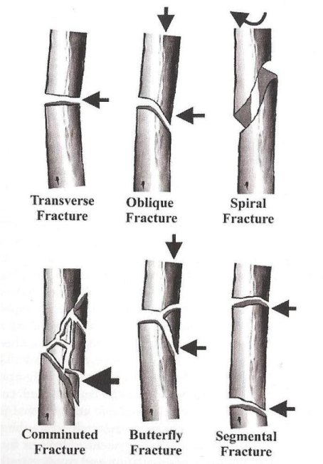
Etiologia
Mecanismo
traumático
Alta energía
Más común en población joven
Accidente automovilístico
Baja energía
Mas común en población añosa
caída a nivel
Patrones de fractura
transverso
espiral
oblicua
segmentaria
ala mariposa
conminuta

Slide 8
Lesiones asociadas
Ortopédicas
Fractura de cuello femoral ipsilateral (9%)
No desplazada
Frecuentemente no diagnosticadas 20%
Fractura bilateral de fémur
Alto riesgo de embolia grasa
Aumenta tasa de mortalidad
Fractura de tibia ipsilateral
Fractura de acetábulo ipsilateral
Lesiones rodilla ipsilateral: ligamentosas, meniscos, etc. Hasta un 50%
Torácicas
Pulmonar
Tratamiento qx temprano puede llevar a SDRA
Importante evaluación y resucitación oportuna
Cerebral
Hemorragia cerebral, subdural, etc
Tratamiento qx temprano puede empeorar daño neurologico
Hipotension intraoperatoria – isquemia cerebral

Slide 9
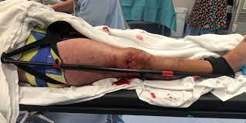
Presentación
Evaluación inicial
Advanced Trauma Life Support (ATLS) - resucitación adecuada
Síntomas
Dolor en muslo
Examen físico
Inspección
EXPOSICION (2%)
Muslo hichado, tenso
sangrado fractura fémur cerrada es 1000-1500ml
en fractura de tibia es, 500-1000ml
Sangrado en fractura de fé,mur expuesta puede ser el doble
Extremidad acortada
Movilidad limitada por dolor
Dolor a la palpacion alrededor de muslo
Neurovascular
registrar estado neurovascular distal

Slide 10
Evaluación
Imágenes
Rx Femur AP LAT
Rx Cadera ipsilateral AP LAT
Descartar fractura de cuello
Rx Rodilla ipsilateral AP LAT

Slide 11
Evaluación
TAC
En contexto de paciente politmt
una diferencia de distensión capsular de >1 mm entre los lados lesionados y no lesionados en la ventana axial de tejido blando
Fluoroscopia
intraoperatorio de la cadera ipsilateral

Slide 12
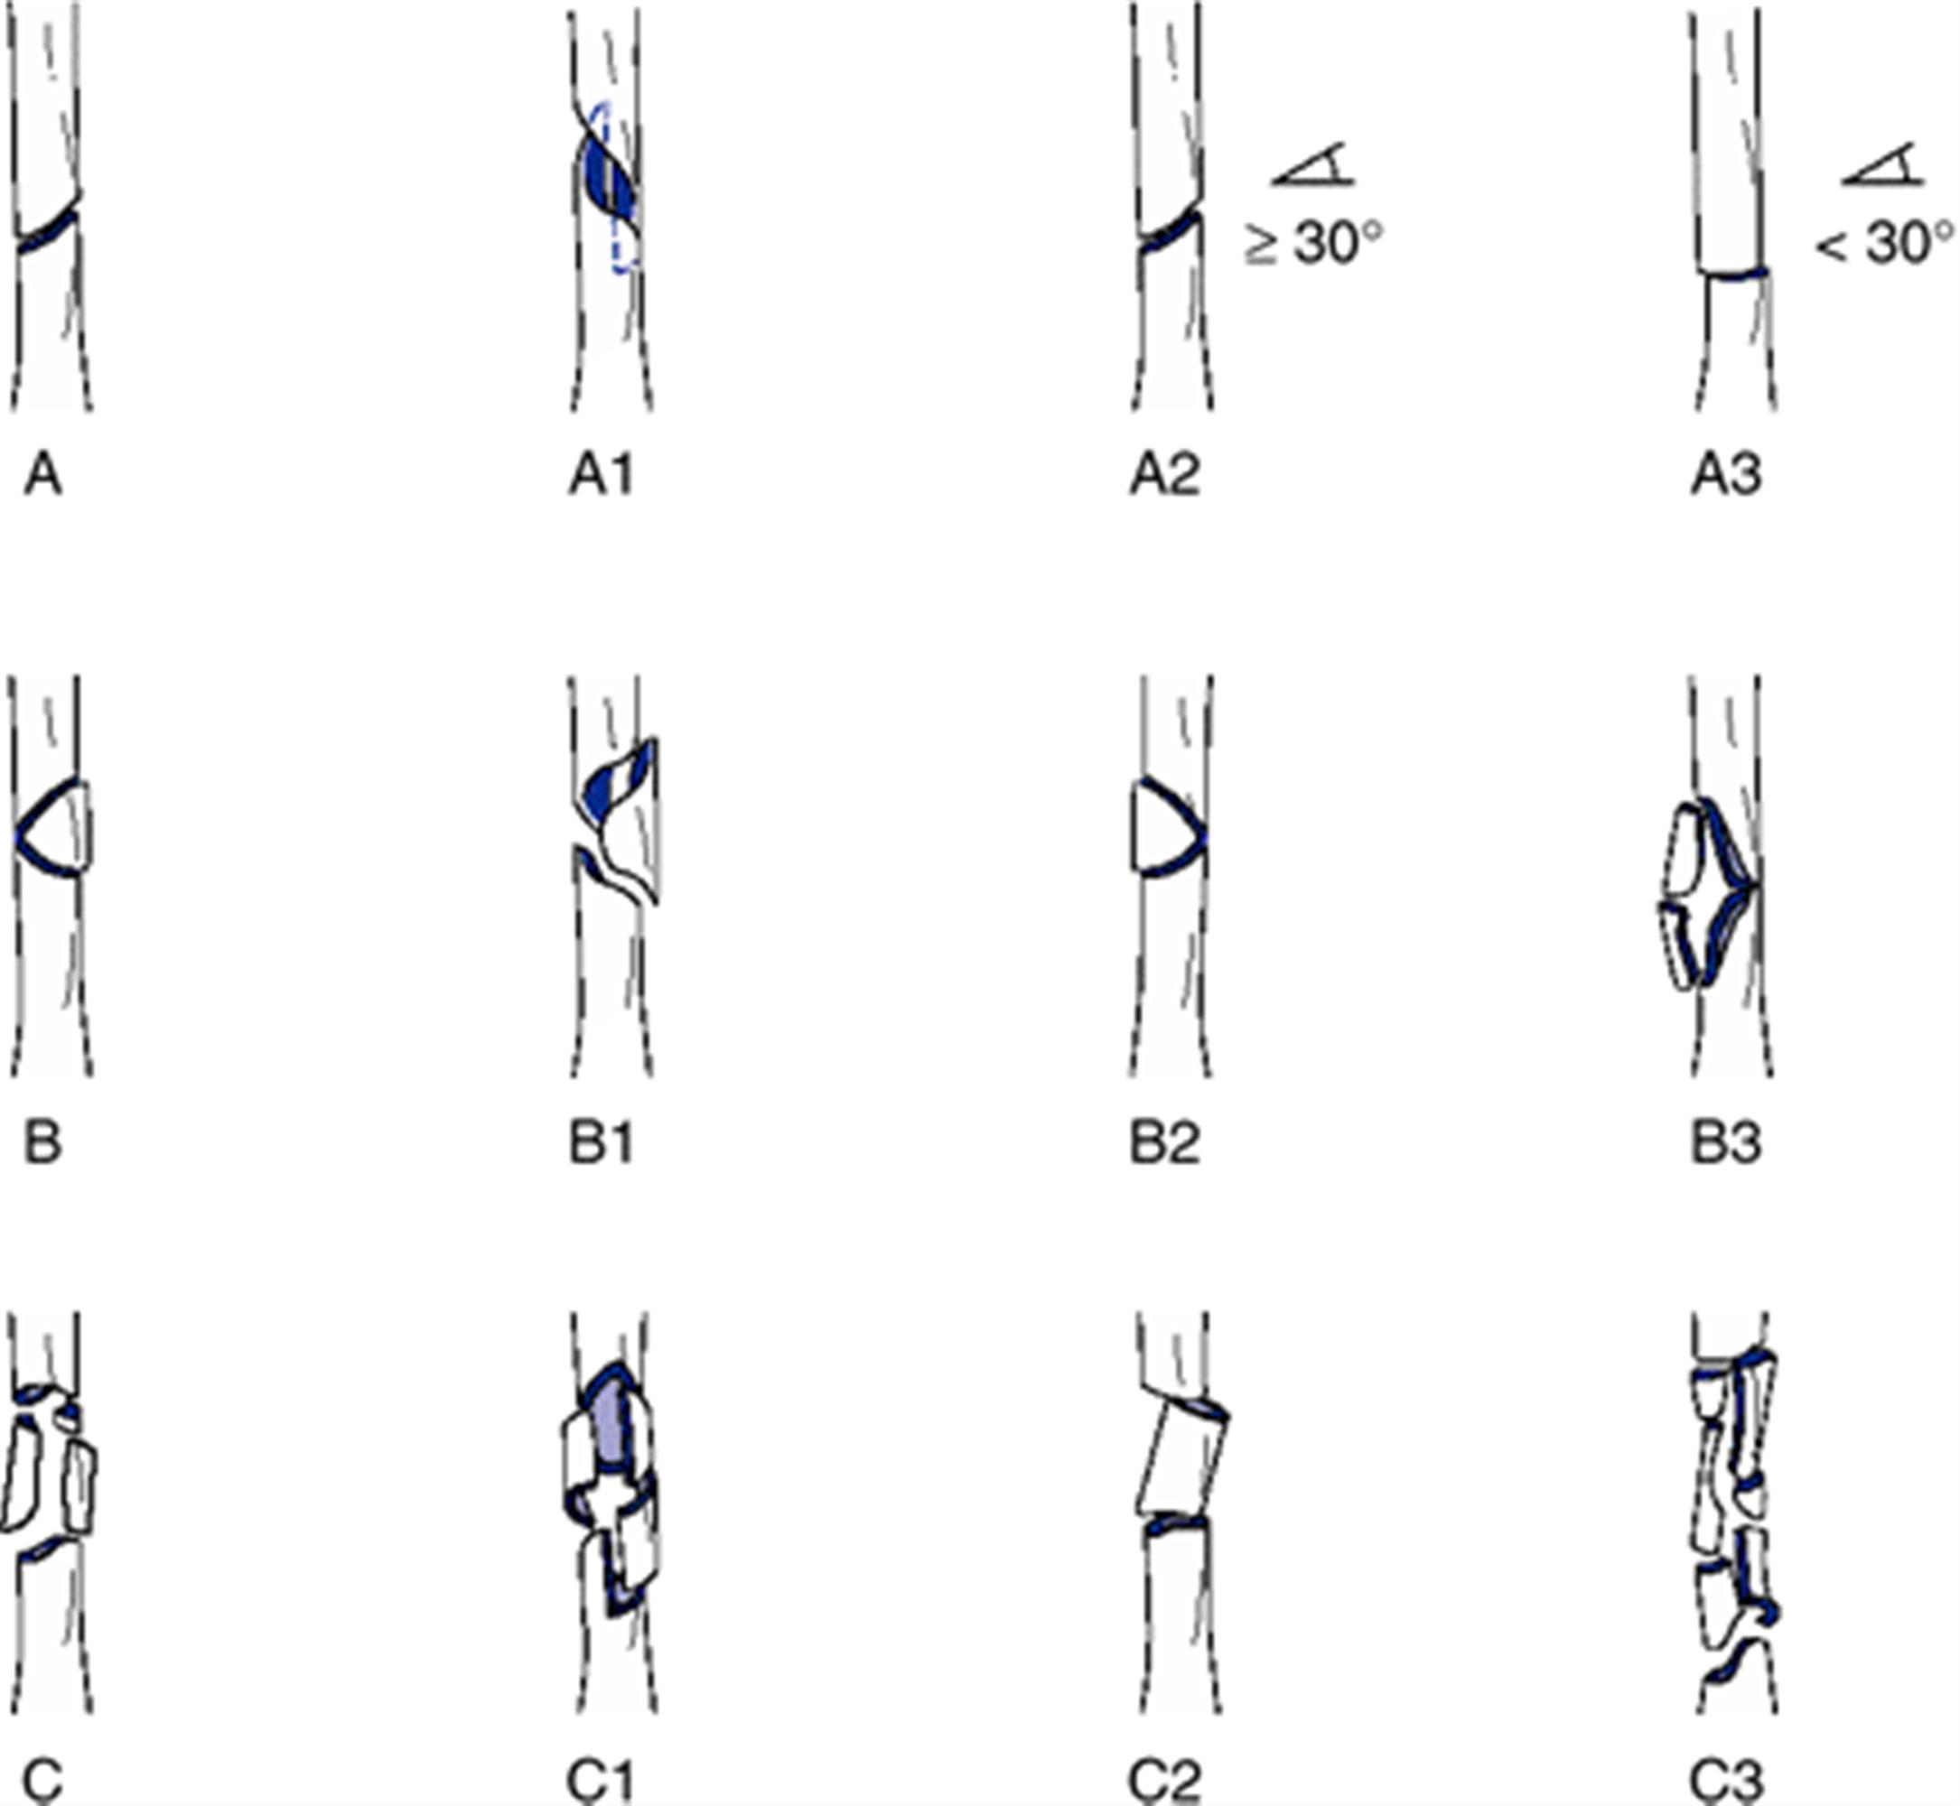
Clasificación
AO
A. Simple (1 espiroidea 2 oblicua 3 transverso)
B. Mariposa (1 espiroidea 2 cuña en flexion 3 cuña multifragmentaria)
C. Conminuta (1 Espiroidea 2 Segmentaria 3 irregular).
Winquist
0 sin
I <25%
II < 50%
III >50%
IV conminución segmentaria
Gustilo y Anderson

Slide 13
Manejo y Tratamiento
Clavo Endomedular
Gold-standard
tratamiento definitivo dentro de las 24 a 48 horas en pacientes estables reduce la incidencia de complicaciones pulmonares, las tasas de infección y la mortalidad.
El retraso en el tratamiento aumenta las complicaciones pulmonares
56% vs 16% de los pacientes tratados temprano
Técnica que preserva el flujo sanguíneo circundante y retiene el hematoma que contiene factores de crecimiento óseo beneficiosos.
Beneficios: carga de peso temprana que ayuda a mantener la masa muscular, la función, la fuerza y la movilidad.

Slide 14
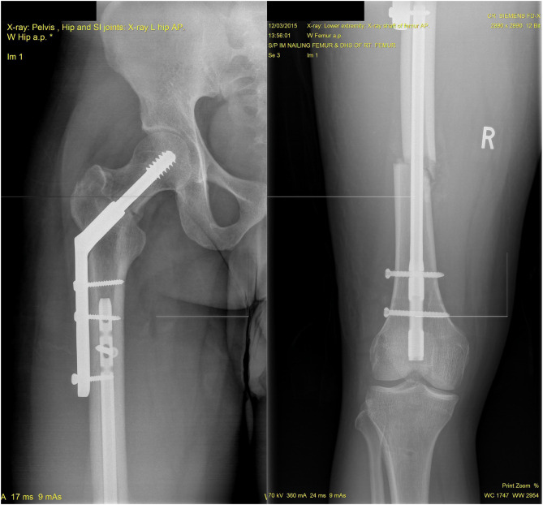
Manejo y Tratamiento
Clavo anterógrado
Gold standard
Clavo retrogrado
fx cuello femoral ipsilateral, rodilla flotante, fracturas bilaterales de fémur, embarazo e individuos con obesidad mórbida
RAFI con placa
no uniones recalcitrantes, fracturas periprotésicas y periimplantes, canales femorales estrechos.

Slide 15
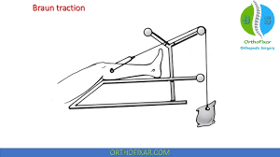
Manejo y Tratamiento
Fijador externo
con fracturas expuestas, lesiones vasculares, politraumatizados, estabilización para traslado y aquellos inestables para atención temprana definitiva
restauración relativa de la longitud, la alineación y la rotación
No se usa como tratamiento definitivo
Tracción transesquelética
Transitorio
Para estabilización de paciente en espera de manejo definitivo

Slide 16
Resultados
Mortalidad 1.4% fx unilateral
Bilateral sin lesiones asociadas 9.8%
Bilateral con lesiones asociadas 31.6%
Tasa de unión cerca de 100% con CEM
Buenos resultados funcionales
Carga a tolerancia que acelera rehabilitación.
Complicaciones

Slide 17
FRACTURA SUBTROCANTERICA

Slide 18
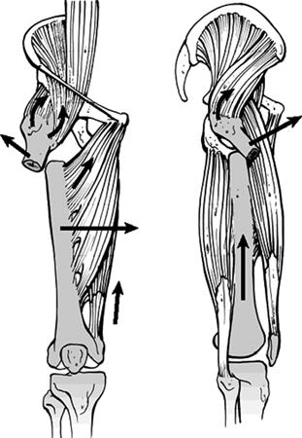
FRACTURA SUBTROCANTERICA
Presentación bimodal
Jovenes – alata energía
Ancianos – baja energía
Bifosfonatos
7% a 34% de las fracturas de fémur
Dificil tratamiento por fuerzas deformantes
Irrigación tenue Clavo cefalomedular es gold standard

Slide 19
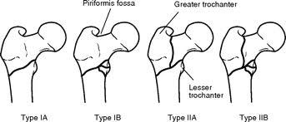
Clasificaciones
AO/OTA
32-A3.1 Simple (A) Transversa (3), Fractura subtrocantérea (0.1) 32-B3.1 Cuña (B) Fragmentada (3), Fractura subtrocantérea (0.1) 32-C1.1 Complejo (C) Espiral (1), fractura subtrocantérea (0.1)
Russel-Taylor
Tipo I: Sin extensión en fosa piriforme Tipo II: Extensión en trocánter mayor con compromiso de la fosa piriforme

Slide 20
Complicaciones
Malunion en Varo/ procurvatum
La complicación intraoperatoria más frecuente con el clavo anterógrado de una fractura de fémur subtrocantérea es la malreducción en varo y procurvatum (o flexión)
No union
puede ser tratado con placa
Permite la corrección de la mala alineación en varo

Slide 21
FRACTURA DE FÉMUR
Sebastián León Iglesias
Curso Especialidades Médico – Quirúrgicas I
Traumatología
Fecha

